Slide 1
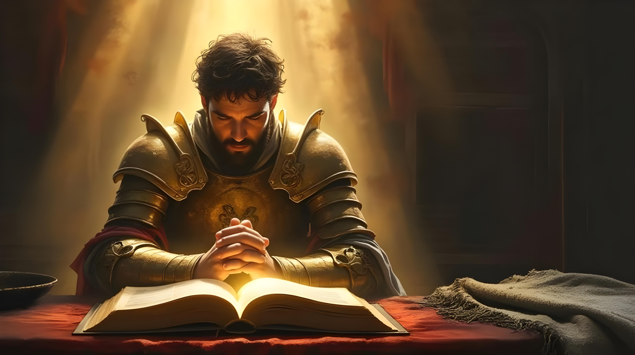
GUERREROS
DE
ORACIÓN
Lección 6 para el 9 de mayo de 2026

Slide 2
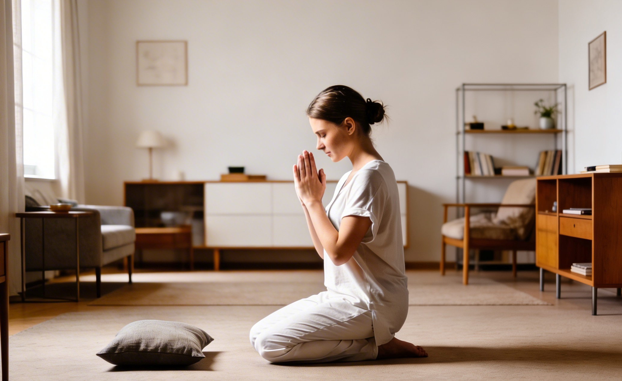
“Amo al Señor, porque ha escuchado mi voz y mis súplicas, porque ha inclinado a mí su oído, por eso lo invocaré mientras yo viva” (Salmo 116:1-2)

Slide 3

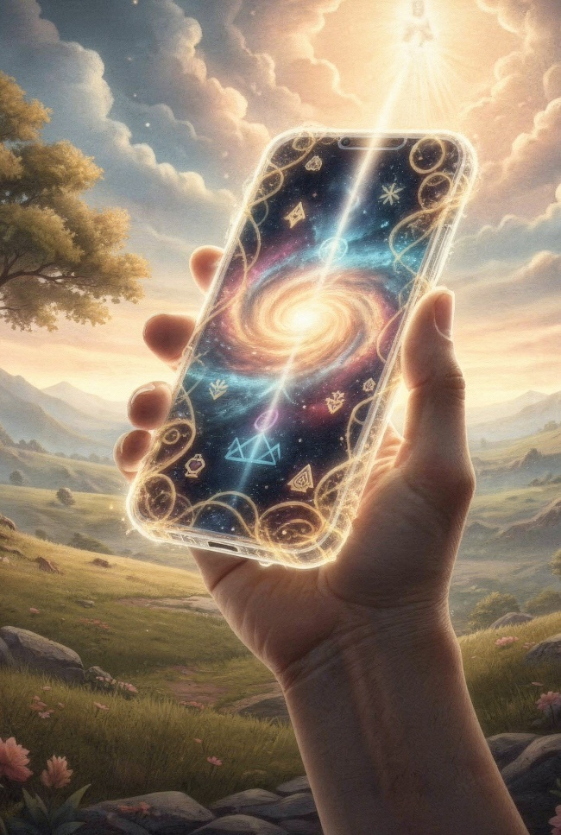
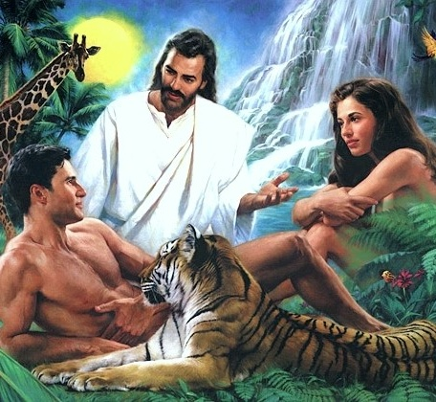

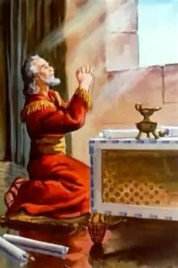
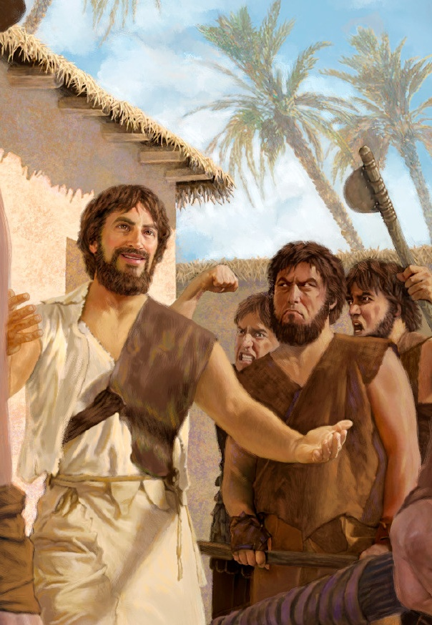
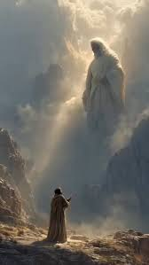







Todos los seres, incluida la humanidad, fueron creados por Dios con la capacidad de comunicarse entre sí, y con Él.
Desgraciadamente, los seres humanos perdimos la capacidad de comunicarnos directamente con Dios cuando Adán y Eva pecaron.
Pero Dios nos dejó un regalo. Un “teléfono” que nos permite seguir comunicándonos con Él: la oración.
Daniel, Enoc y Moisés son ejemplos de cómo podemos usar este poderoso regalo.
Daniel:
  Orar en tiempos peligrosos.
  Orar en la postura adecuada.
Enoc:
  Una vida de oración.
Moisés:
  Hablar con Dios.
  La oración intercesora.

Slide 4

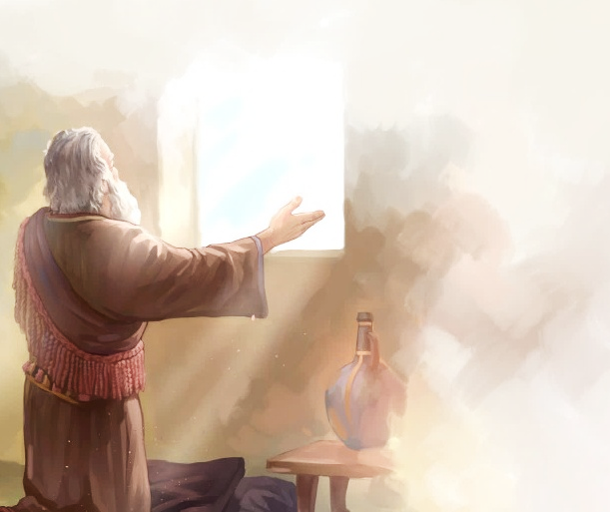
DANIEL

Slide 5

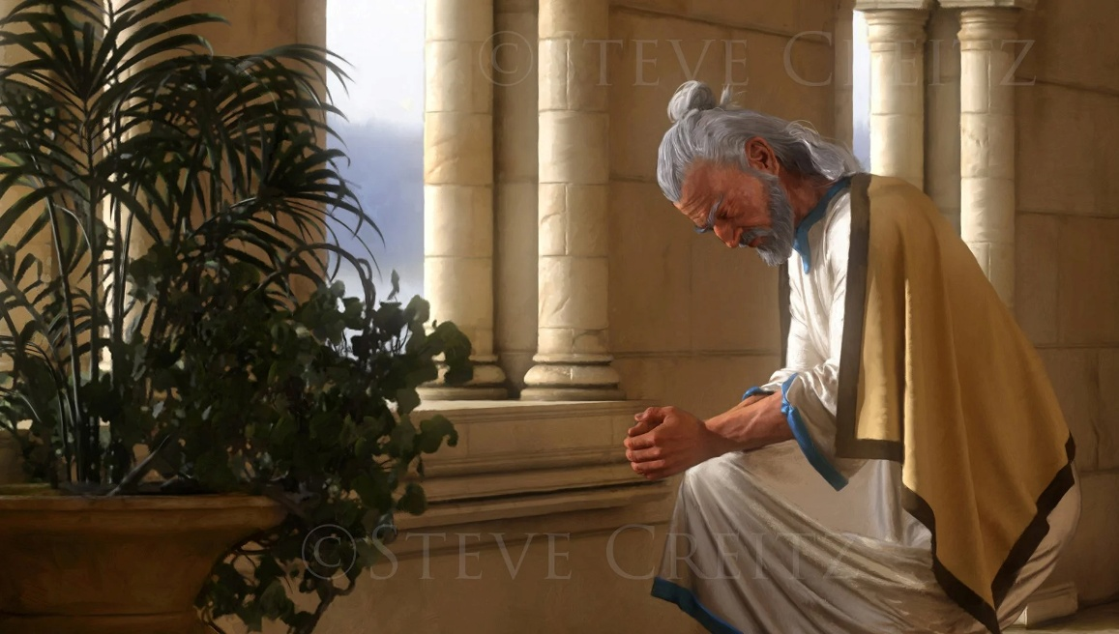
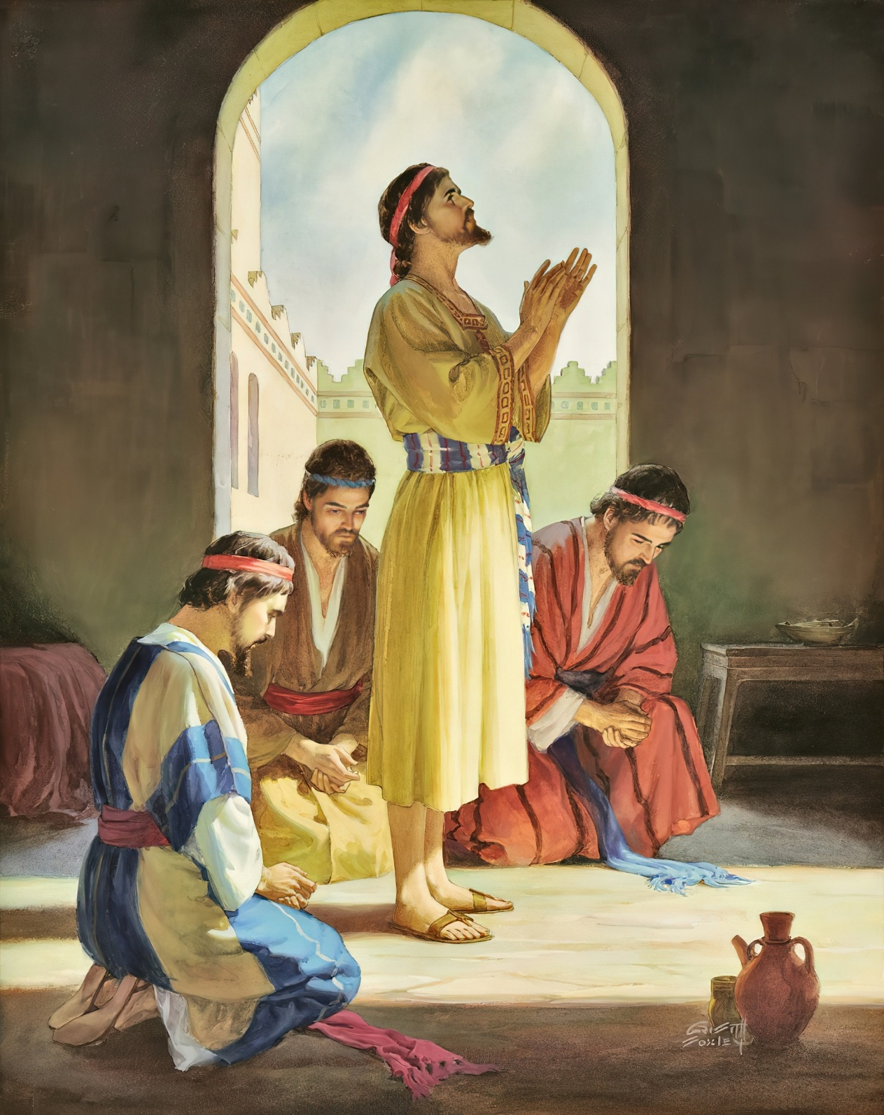
















ORAR EN TIEMPOS PELIGROSOS
“Y volví mi rostro a Dios el Señor, buscándole en oración y ruego, en ayuno, cilicio y ceniza” (Daniel 9:3)
Por su confianza en Dios, Daniel recibió inteligencia, capacidad para interpretar sueños y sabiduría (Dn. 1:8, 17, 20). Cuando su vida y la de sus amigos estuvo en peligro, acudió a Dios en oración (Dn. 2:17-23).
Tras una vida de oración, ¿qué características había adquirido Daniel (Dn. 6:3-5)?
BUEN
ADMINISTRADOR
ÍNTEGRO
DILIGENTE
INSOBORNABLE
CONFIABLE
HONRADO
FIEL Y LEAL
SIN VICIO
ALGUNO

Slide 6

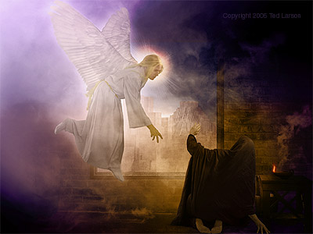
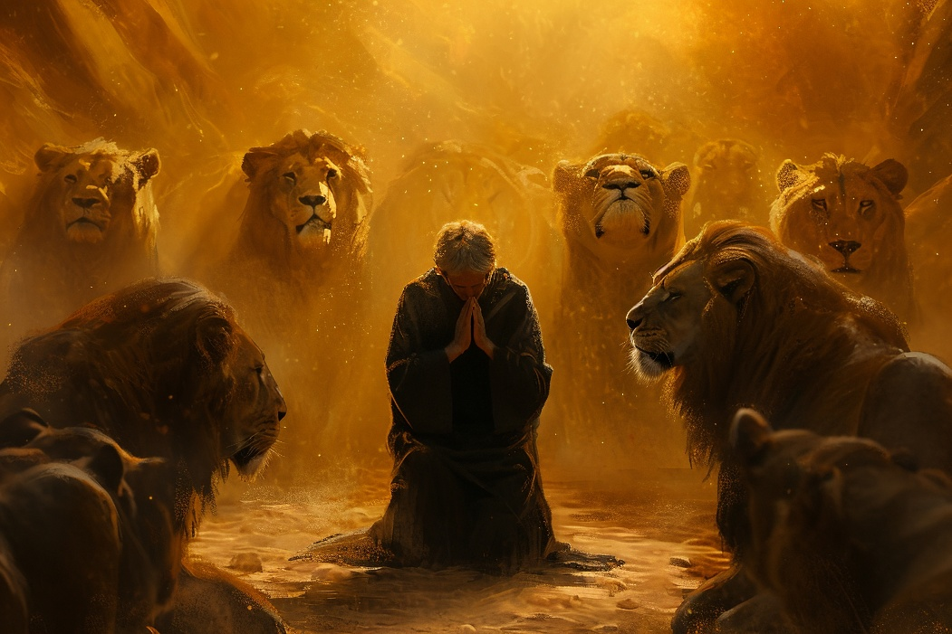
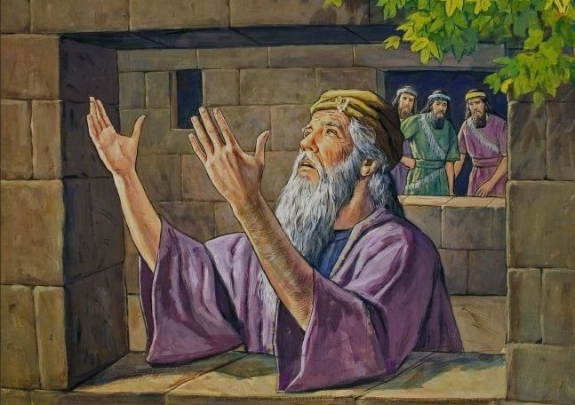
ORAR EN TIEMPOS PELIGROSOS
“Y volví mi rostro a Dios el Señor, buscándole en oración y ruego, en ayuno, cilicio y ceniza” (Daniel 9:3)
El Cielo estaba atento a la oración de Daniel
(Dn. 9:20-23; 10:12). Solo rompiendo este lazo podían sus enemigos hacerle daño (Dn. 6:5-7).
Ante esta nueva amenaza de muerte, Daniel mantuvo sus hábitos de oración (Dn. 6:10):
Era constante, orando tres veces al día
Era predecible, abriendo su ventana hacia Jerusalén
Tenía hábitos concretos, oraba arrodillado
Se centraba en la acción de gracias y la súplica

Slide 7

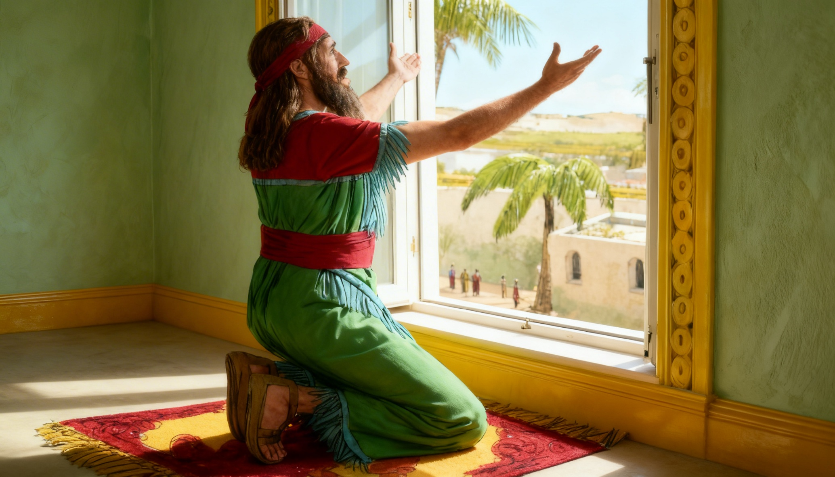
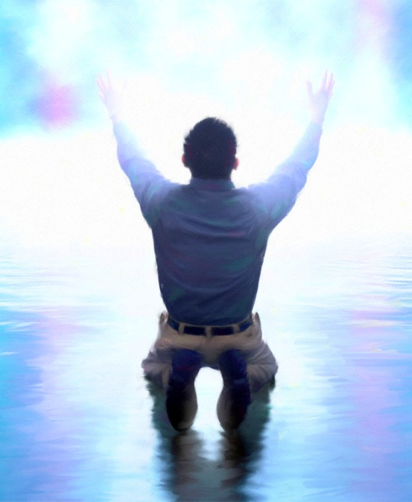
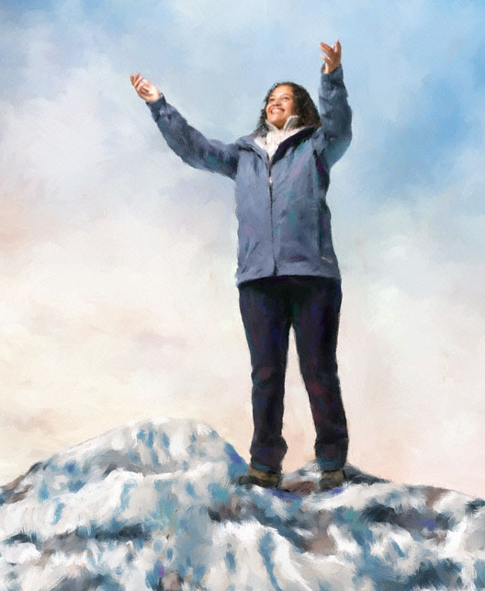
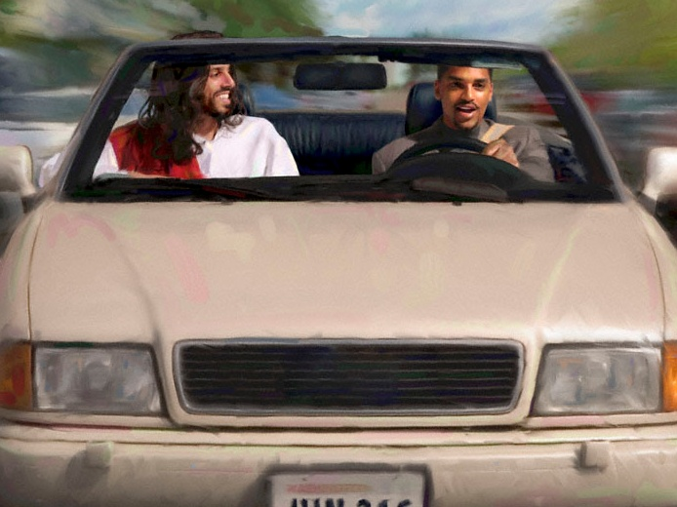
ORAR EN LA POSTURA ADECUADA
“Cuando Daniel supo que el edicto había sido firmado, entró en su casa, y abiertas las ventanas de su cámara que daban hacia Jerusalén, se arrodillaba tres veces al día, y oraba y daba gracias delante de su Dios, como lo solía hacer antes” (Daniel 6:10)
Al orar, hablamos con Dios como si hablásemos con un amigo. No obstante, Dios no es como nosotros. Es el Rey del Universo.
Por esta razón, la costumbre de Daniel era arrodillarse ante Él para orar, reconociéndolo como su Soberano.
Dado que podemos orar a Dios en cualquier circunstancia y en cualquier momento, no siempre es posible o necesario hacerlo de esta forma.
Cerrar los ojos nos permite concentrarnos más en la oración, pero en algunas circunstancias tampoco es posible (andando, conduciendo, etc.)
Lo importante es que nuestras oraciones sean hechas con el respeto que Dios merece.

Slide 8

ORAR EN LA POSTURA ADECUADA
“Cuando Daniel supo que el edicto había sido firmado, entró en su casa, y abiertas las ventanas de su cámara que daban hacia Jerusalén, se arrodillaba tres veces al día, y oraba y daba gracias delante de su Dios, como lo solía hacer antes” (Daniel 6:10)
En la Biblia encontramos ejemplos de personas que oraron de distintas formas, según sus circunstancias especiales.
Josafat oró de pie ante el pueblo (2Cr. 20:5)
David se sentó ante Dios para darle gracias (2S. 7:18 LBLA)
Salomón oró arrodillado, con las manos alzadas
(1R. 8:54)
El pueblo se inclinó en tierra para orar
(Neh. 8:6)
David oró postrado en su cama
(1R. 1:47)
Nehemías oró de pie, en silencio, ante el rey (Neh. 2:1-4)
Independientemente de nuestra postura, la Biblia nos insta a orar sin cesar (1Ts. 5:17), de forma perseverante (Col. 4:2) y constante (Ro. 12:12).

Slide 9

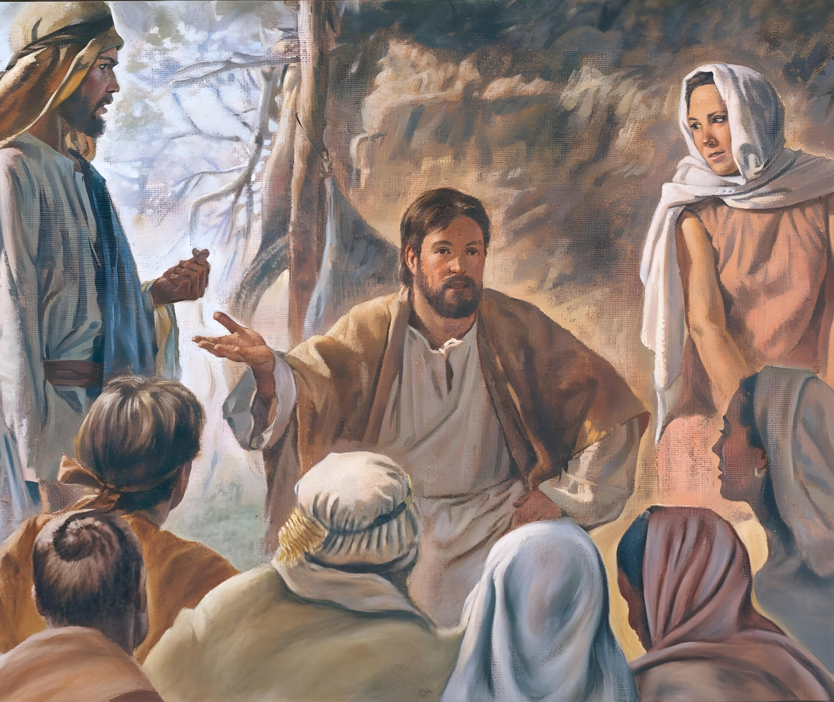
ENOC

Slide 10

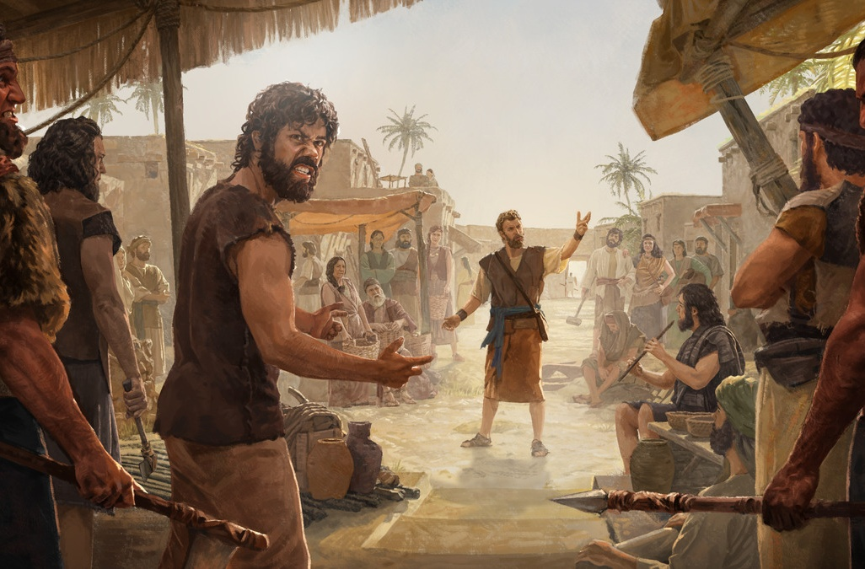
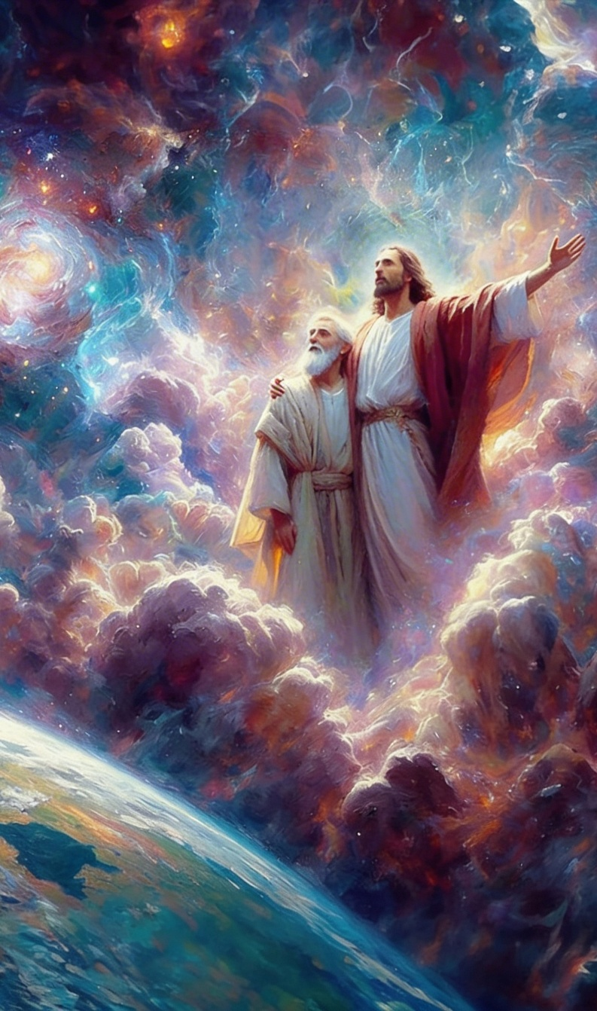
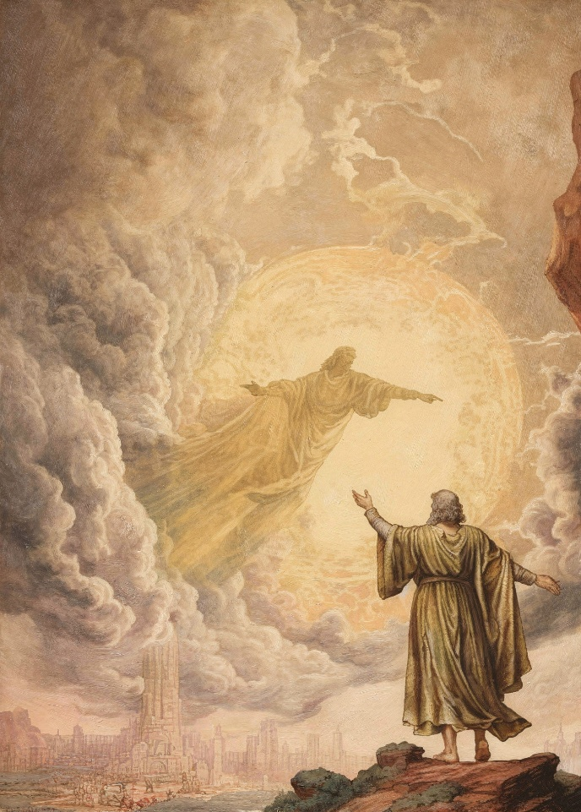
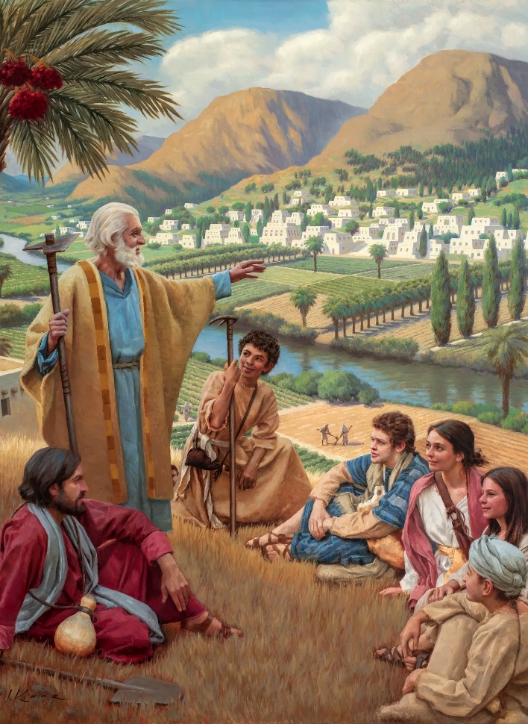
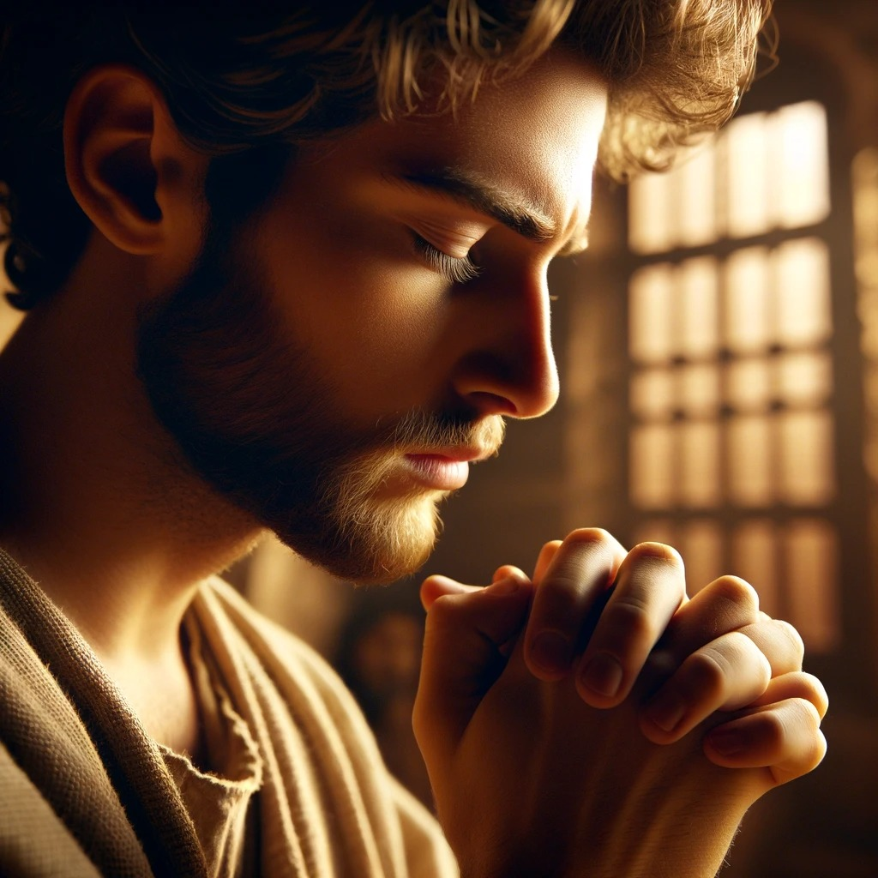
UNA VIDA DE ORACIÓN
“Caminó, pues, Enoc con Dios, y desapareció, porque le llevó Dios” (Génesis 5:24)
A Enoc le tocó vivir en tiempos difíciles, cuando la maldad de los antediluvianos iba en aumento. Al nacer su hijo, su comprensión de Dios se amplió, y su comunión con Él se intensificó (Gn. 5:21-24).
La oración fue un factor importante en esa relación. Cuanto más intensas y urgentes eran sus labores, tanto más constantes y fervorosas eran sus oraciones. En ocasiones, se retiraba a lugares apartados para poder estar más en comunión con Dios. Sin embargo, siempre regresaba entre la gente para comunicarles su conocimiento de Dios.
Dios nos oye tanto en el ajetreo diario como en la quietud del retiro. No hay lugar en la Tierra donde Él no pueda vernos y oírnos. Podemos expresar nuestra oración con palabras (ayuda a nuestra concentración), o podemos hacerlo en silencio (nos ayuda a expresar nuestras ideas). Lo importante es no dejar nunca de comunicarnos con Dios en oración.

Slide 11

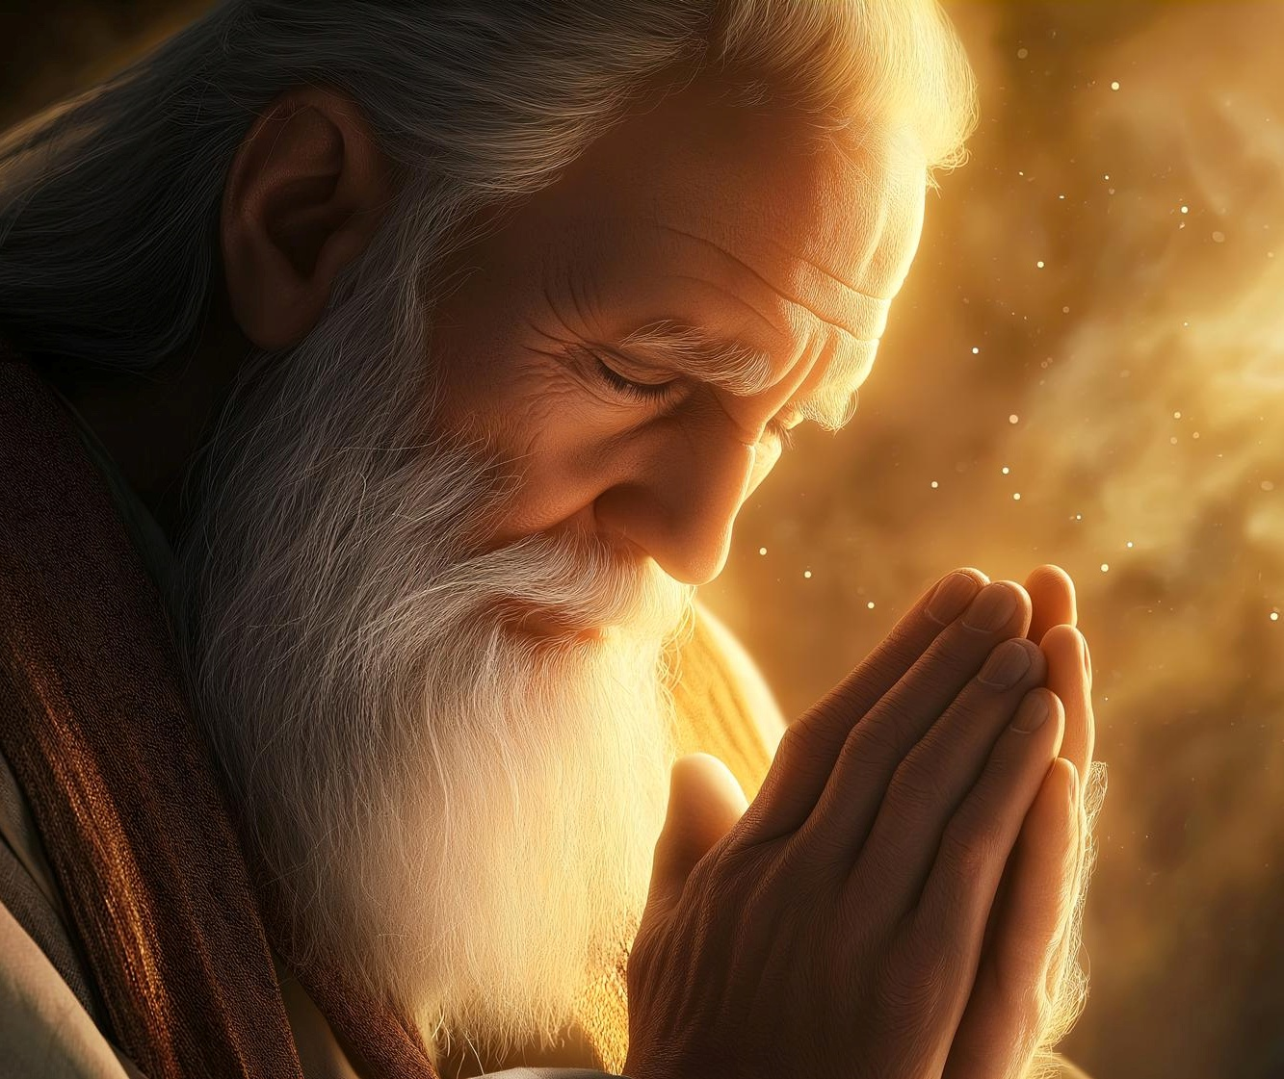
MOISÉS

Slide 12


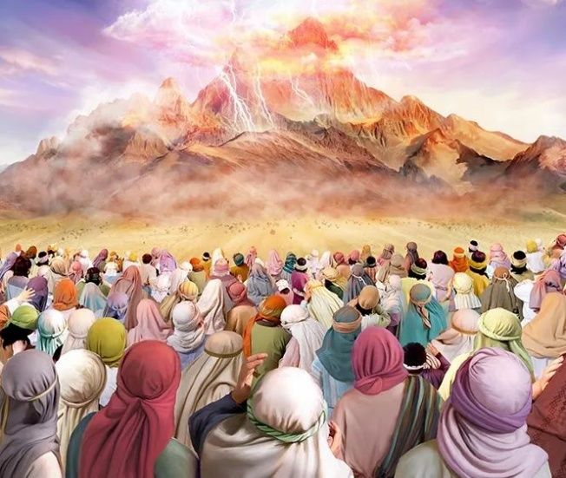
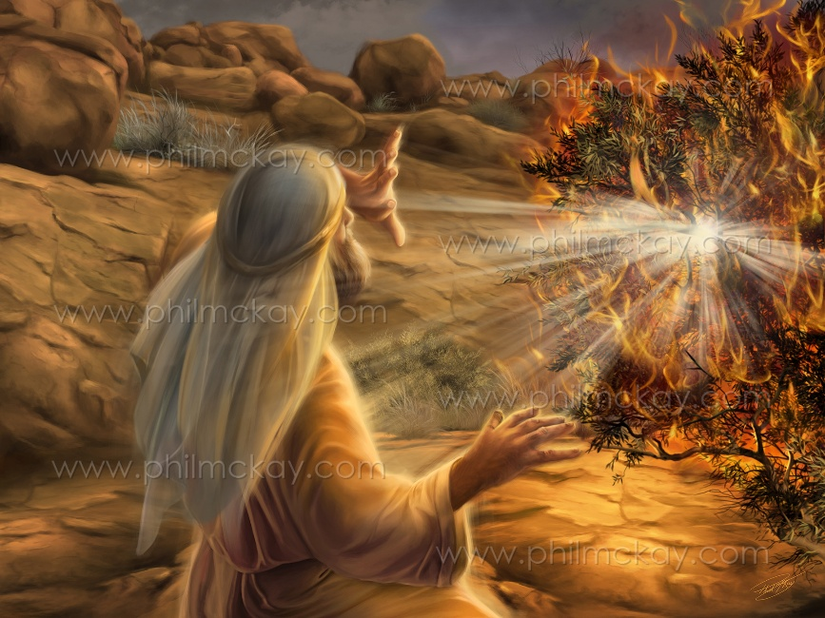
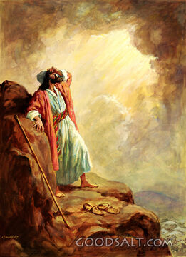
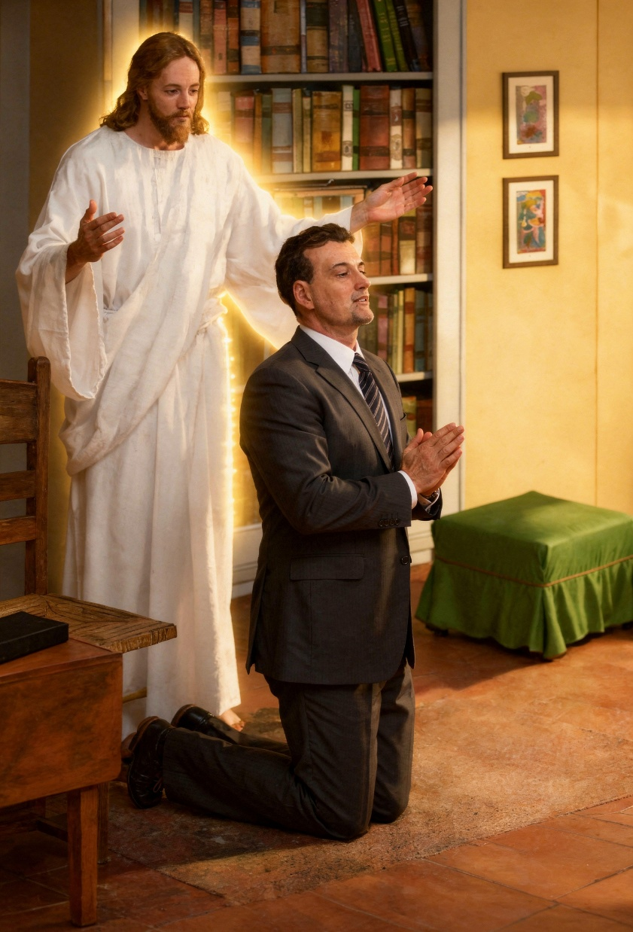
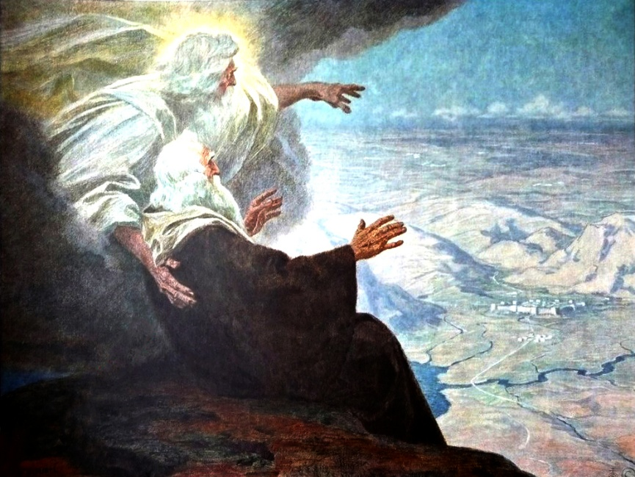
HABLAR CON DIOS
“Y nunca más se levantó profeta en Israel como Moisés, a quien haya conocido Jehová cara a cara” (Deuteronomio 34:10)
Al oír la voz de Dios hablando desde el Sinaí, el pueblo de Israel pidió que no volviese a hablarles directamente, porque temían morir a causa de Su voz (Éx. 20:18-19).
No ocurrió así con Moisés, que hablaba con Dios cara a cara (Dt. 34:10). Durante 40 años (desde la zarza ardiente hasta su muerte), Moisés y Dios tuvieron diálogos personales de forma habitual (Éx. 33:9-11).
La Biblia registra varios periodos de cuarenta días en los cuales Dios le dio instrucciones concretas a Moisés sobre la construcción del tabernáculo y le comunicó diversas leyes. Durante estos diálogos, Moisés también intercedió por el pueblo.
Nosotros no tenemos el privilegio de hablar con Dios cara a cara, pero la oración suple esa carencia permitiéndonos comunicarnos directamente con Él.

Slide 13

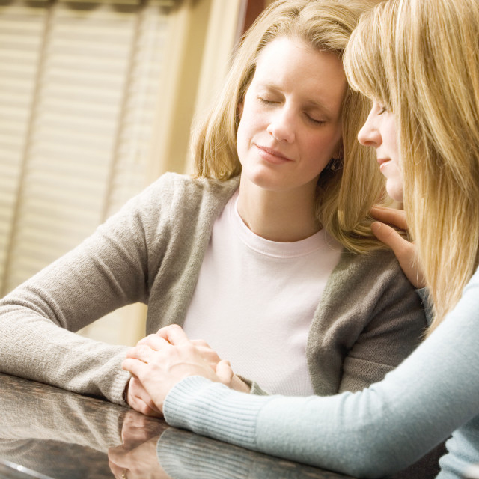
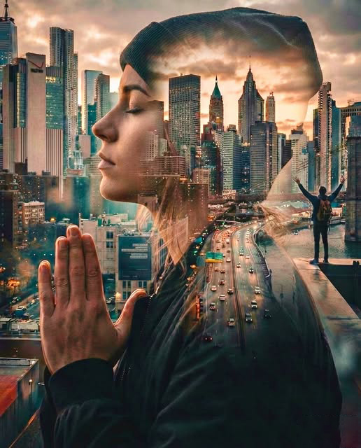
LA ORACIÓN INTERCESORA
“Contra Aarón también se enojó Jehová en gran manera para destruirlo; y también oré por Aarón en aquel entonces” (Deuteronomio 9:20)
La oración intercesora es aquella en la que oramos en favor de otras personas (Stg. 5:16; Mt. 5:44; 1Tim. 2:1-4).
Moisés intercedió ante Dios por otros en diversas ocasiones y por distintos motivos:
POR SUS FAMILIARES
⁕ Por el pecado de Aarón
(Dt. 9:20)
⁕ Por la murmuración María
(Nm. 12:10-13)
POR EL PUEBLO
⁕ Cuando tenían sed (Éx. 15:24-25)
⁕ Cuando tenían hambre (Nm. 11:11-13)
⁕ Cuando pecaron (Éx. 32:30-32)
¿Qué motivó a Moisés a orar por otros?
Lo mismo que debe motivarnos a nosotros: el amor hacia aquellos por los que oramos.

Slide 14

“Debemos orar también en el círculo de nuestra familia; y sobre todo no descuidar la oración privada, porque ella es la vida del alma. Es imposible que el alma florezca cuando se descuida la oración. La sola oración pública o con la familia no es suficiente. En medio de la soledad, abrid vuestra alma al ojo penetrante de Dios. La oración secreta solo debe ser oída por el Dios que oye las oraciones. Ningún oído curioso debe recibir el peso de tales peticiones. En la oración privada el alma está libre de las influencias del ambiente, libre de excitación. Tranquila pero fervientemente se elevará la oración hacia Dios. Dulce y permanente será la influencia que dimana de Aquel que ve en lo secreto, cuyo oído está abierto a la oración que brota del corazón”
E. G. W. (El camino a Cristo, pág. 98)

